Slide 1
Notes:
Saludos Abre el curso 10 minutos antes para empezar con los saludos temprano.
Bienvenida Después de saludos personales, se puede compartir una bienvenida a la lección:
En la última lección, vimos la dureza corazón de los israelitas, la destrucción de Jerusalén y como el pueblo fue llevado en cautiverio por los babilonios.
Hoy vamos a ver que a pesar de que muchos de los Israelitas habían abandonado al Señor, hubo algunos todavía fieles al Dios verdadero.
Un de ellos era Daniel (Beltsasar) quién el Rey Darío escogió ser un administrador en su reino. Hoy vamos a ver cómo Dios bendijo y protegió a Daniel mientras estaba en un pueblo extranjero e idolatra. Dios protege a nosotros también mientras caminamos cómo extranjeros en este mundo, siendo hijos de Dios y herederos del cielo.
Cómo tu maestro (a), oro la Palabras de Salmo 19:14: Sean, pues, aceptables anti ti mis palabras y mis pensamientos, oh Señor, roca mía y redentor mío.

Slide 2
Oremos
Notes:
Oración Hermanos, empezaremos con una oración
Padre celestial, fortaléceme en la hora de tentación para que siga tu voluntad aun cuando gente poderosa quiere que te desobedezca y que te niegue. Tú no me negaste; tú mandaste tu único Hijo para atribuirme su vida santa y rescatarme de mis pecados y del castigo que merecía. Fortaléceme de tal manera que no niegue a mi Salvador. Amén.

Slide 3
La Biblia: Una Nación Caída
Lección 5: Daniel en el Foso de los Leones
Daniel 6

Slide 4
Lección 5: Daniel en el Foso de los Leones
(Daniel 6)
Objetivos | Objectives
1 | Usar el método de las 4 “C” para leer y entender Daniel 6
2 | Practicar el paso de “Considerar” en grupos pequeños
Notes:
Objetivos Presentar los objetivos de la Lección 5.
Lección 5: Daniel en el Foso de los Leones
Usar el método de las 4 “C” para leer y entender Jeremías 36-37; 2 Reyes 25:1-21
Practicar el paso de “Considerar” en grupos pequeños

Slide 5
Las Cuatro C
Captar: La introducción, el gancho que nos lleva al tema del día
Contar
Considerar
Consolidar
Notes:
Captar Un “Captar” es la introducción. Es algo interesante que capte la atención y los pone a pensar en el tema del día

Slide 6
Un resumen de los primeros cinco capítulos de Daniel

Slide 7
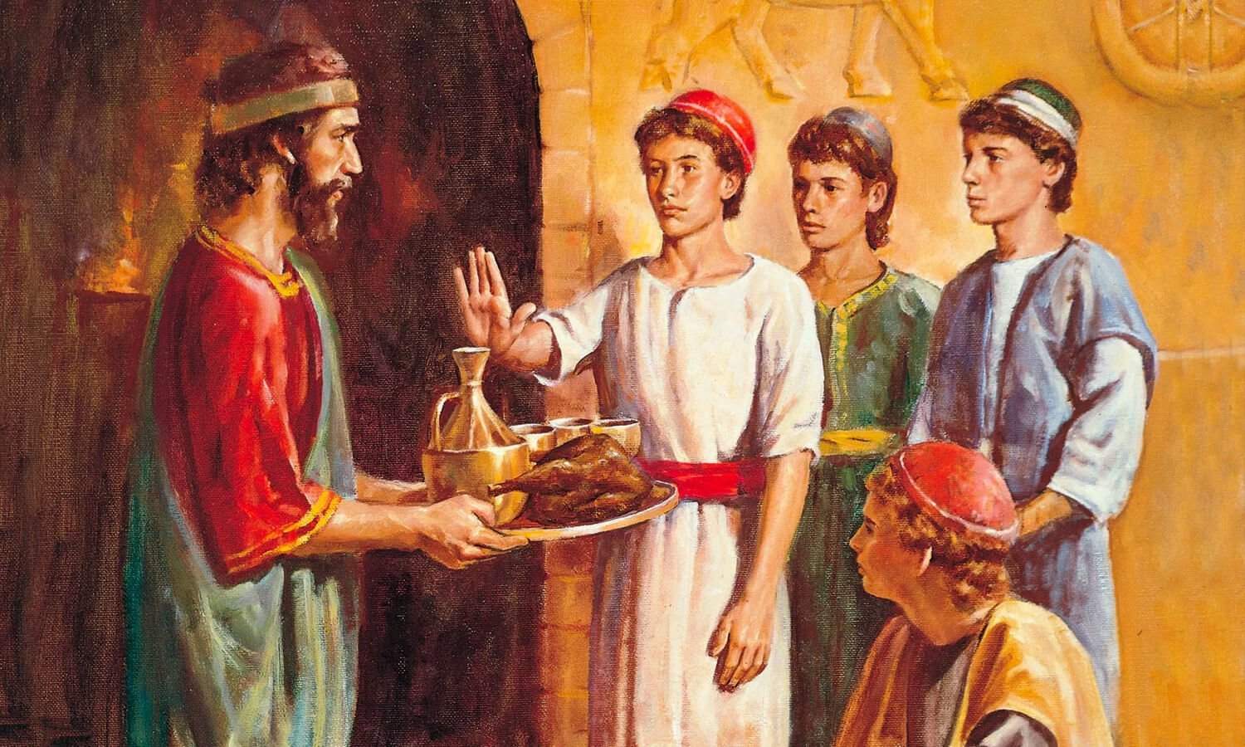
Daniel Capítulo 1
Notes:
Capítulo 1:
Ya muchos judíos fueron llevados cautivos a Babilonia.
Un grupo de jóvenes judíos (4 de ellos son nombrados: Daniel, Ananías, Misael, Azarías) llegó a recibir capacitación para servir en el reino babilonio.
Había también una prueba de alimentos – los jóvenes de Judá no querían recibir la comida y vino del rey – querían verduras y agua.
A estos cuatro jóvenes, Dios los dotó de sabiduría e inteligencia.

Slide 8
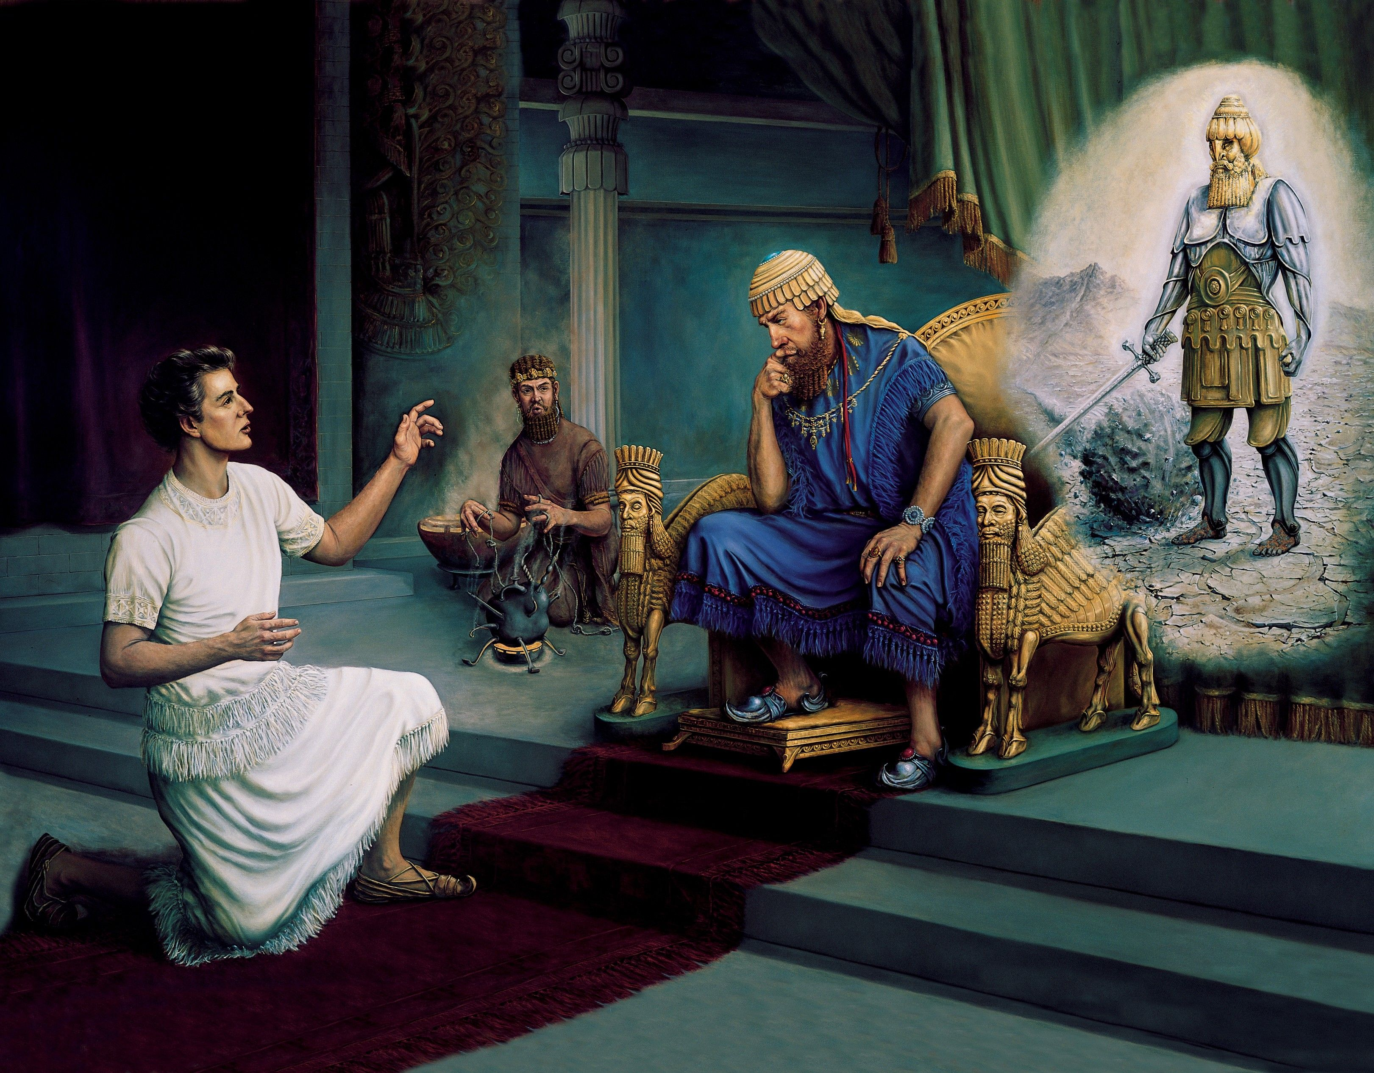
Daniel Capítulo 2
Notes:
Capítulo 2:
El Rey Nabu-co-donosor tuvo un sueño, Dios le reveló la interpretación a Daniel y así les salvó la vida.
El sueño fue una profecía del plan global que Dios tenía para las naciones (Babilonia, Medo-Persia, Grecia, Roma, y el Reino Eterno que despedaza a todos los demás)

Slide 9
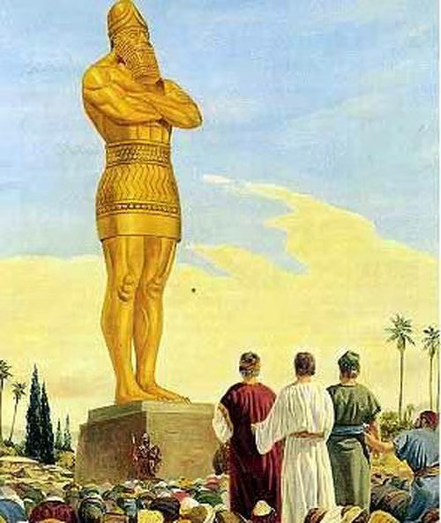
Daniel Capítulo 3
Notes:
Capítulo 3:
¡ESTE ES EL TEXTO PARA EL PROYECTO FINAL! El capítulo 3 nos narra la historia de tres judíos quienes tenían responsabilidades sobre los negocios de la provincia de Babilonia. Ellos reciben la orden de adorar una estatua de oro bajo la amenaza de ser echados a un horno de fuego ardiente.

Slide 10
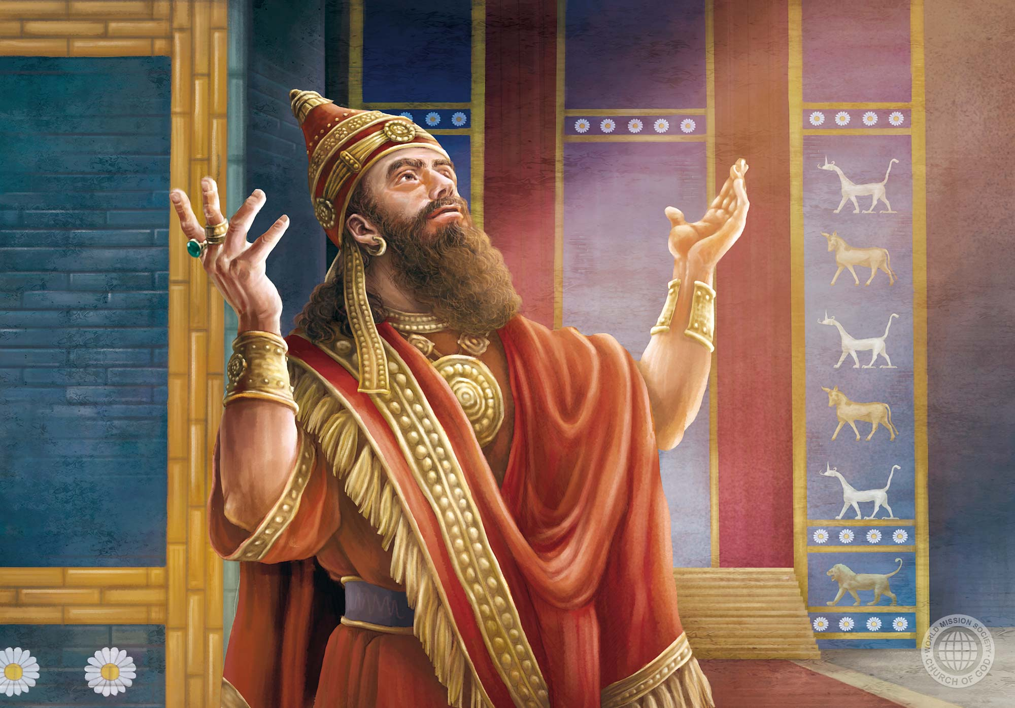
Daniel Capítulo 4
Notes:
Capítulo 4:
Nabu-co-donosor se vuelve loco, vive como un animal por un tiempo, y Dios le devuelve su razón. Hasta el Rey hace una oración al Dios verdadero.

Slide 11
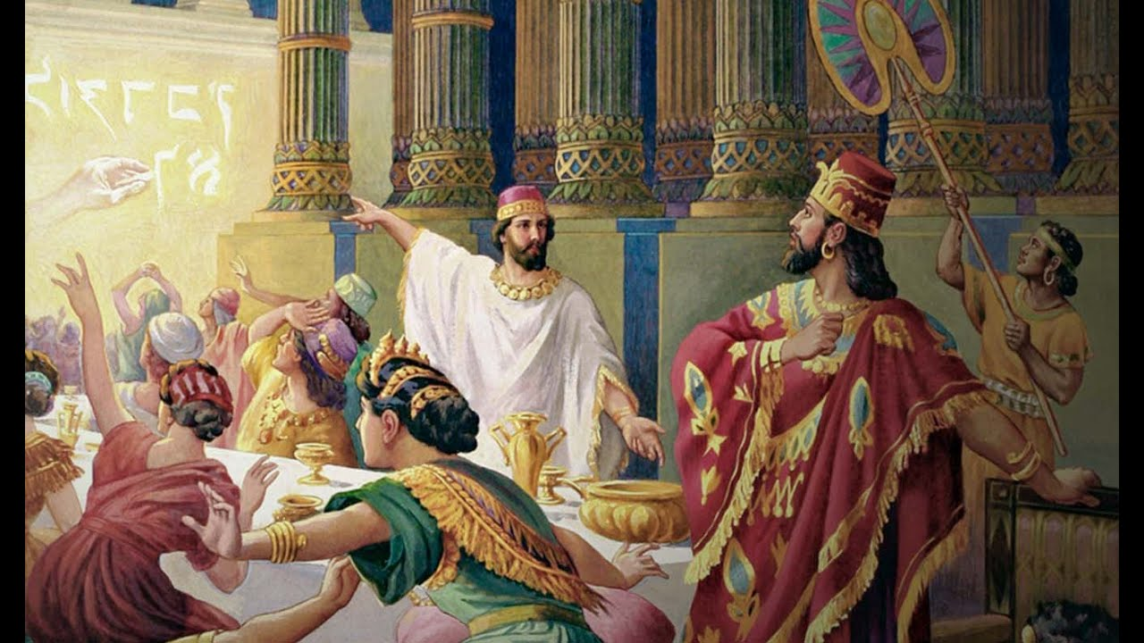
Daniel Capítulo 5
Notes:
Capítulo 5:
Unos 30 años después, Durante una fiesta unos dedos aparecieron y escribieron, “Mené, Mené, Tekel, Parsín.” Dios le da la interpretación a Daniel. Dios tumba el reino babilonio esa misma noche y se establece el reino de Media y Persia.

Slide 12
Las Cuatro C
Captar
Contar: Se cuenta la historia bíblica
Considerar
Consolidar
Notes:
Contar: Explique que ahora va a repasar la historia de 1 Reyes 18 y 19 y que demostrará como contar una historia bíblica. Deseamos que los oyentes sepan la historia. También deseamos contar la historia sin explicar, sin añadir comentarios, sin dar opiniones…
Trate de tener la historia memorizada. Concéntrese en contar la historia con sus propias palabras, PERO asegúrese de que los detalles sean precisos.

Slide 13
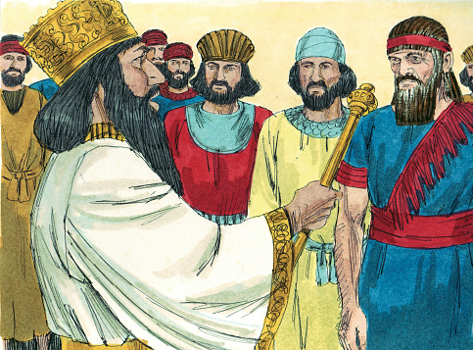
Notes:
Daniel 6 (Adaptado de Dios Habla Hoy)
El rey Darío decidió nombrar ciento veinte gobernadores regionales para que se encargaran de las distintas partes del reino. Al frente de ellos puso tres supervisores, para que vigilaran la administración de los gobernadores y uno de los supervisores era Daniel, quien pronto se distinguió de los otros supervisores y jefes regionales por su gran capacidad; por eso el rey pensó en ponerlo al frente del gobierno de la nación.

Slide 14
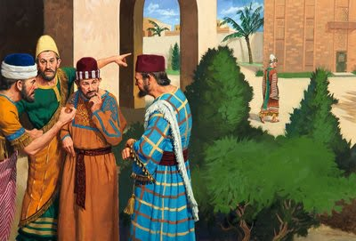
Notes:
Los supervisores y gobernadores buscaron entonces un motivo para acusarlo de mala administración del reino, pero como Daniel era un hombre honrado, no le encontraron ninguna falta; por lo tanto no pudieron presentar ningún cargo contra él. Sin embargo, siguieron pensando en el asunto, y dijeron: «No encontraremos ningún motivo para acusar a Daniel, a no ser algo que tenga que ver con su religión.»
Así pues, los supervisores y gobernadores se pusieron de acuerdo para ir a hablar con el rey Darío, y cuando estuvieron en su presencia le dijeron:
—¡Que viva Su Majestad para siempre! Todas las autoridades que gobiernan la nación han tenido una junta, en la que acordaron la publicación de un decreto real ordenando que, durante treinta días, nadie dirija una súplica a ningún dios ni hombre, sino sólo a Su Majestad. El que no obedezca, deberá ser arrojado al foso de los leones. Por lo tanto, confirme Su Majestad el decreto, y fírmelo para que no pueda ser modificado, conforme a la ley de los medos y los persas, que no puede ser anulada.

Slide 15
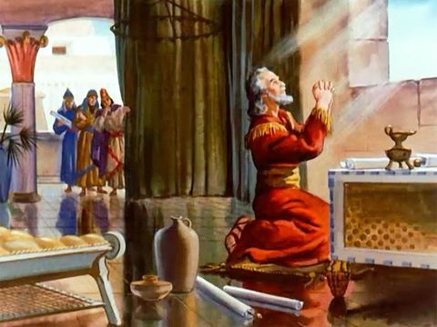
Notes:
Ante esto, el rey Darío firmó el decreto. Y cuando Daniel supo que el decreto había sido firmado, se fue a su casa, abrió las ventanas de su dormitorio, el cual estaba orientado hacia Jerusalén, y se arrodilló para orar y alabar a Dios. Esto lo hacía tres veces al día, tal como siempre lo había hecho. Entonces aquellos hombres entraron juntos en la casa de Daniel, y lo encontraron orando y alabando a su Dios.

Slide 16
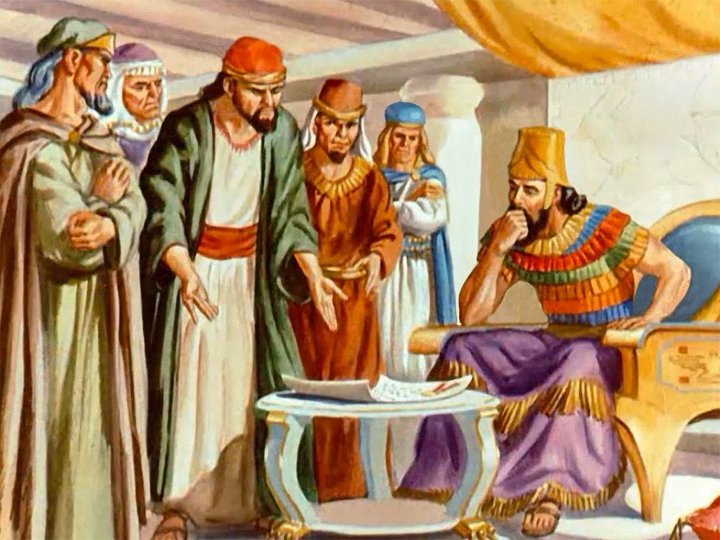
Notes:
En seguida fueron a ver al rey para hablarle del decreto, y le dijeron:
—Su Majestad ha publicado un decreto, según el cual, aquel que durante estos treinta días dirija una súplica a cualquier dios o a cualquier hombre que no sea Su Majestad, será arrojado al foso de los leones, ¿no es verdad?
—Así es —respondió el rey—. Y el decreto debe cumplirse conforme a la ley de los medos y los persas, que no puede ser anulada.
Entonces ellos siguieron diciendo:
—Pues Daniel, uno de esos judíos desterrados, no muestra ningún respeto por Su Majestad ni por el decreto publicado, ya que lo hemos visto hacer su oración tres veces al día.
Al oír esto, el rey quedó muy triste, y buscó la manera de salvar a Daniel. Hasta la hora de ponerse el sol hizo todo lo posible para salvarlo, pero aquellos hombres se presentaron otra vez al rey y le dijeron:
—Su Majestad sabe bien que, según la ley de los medos y los persas, ninguna prohibición o decreto firmado por el rey puede ser anulado.

Slide 17
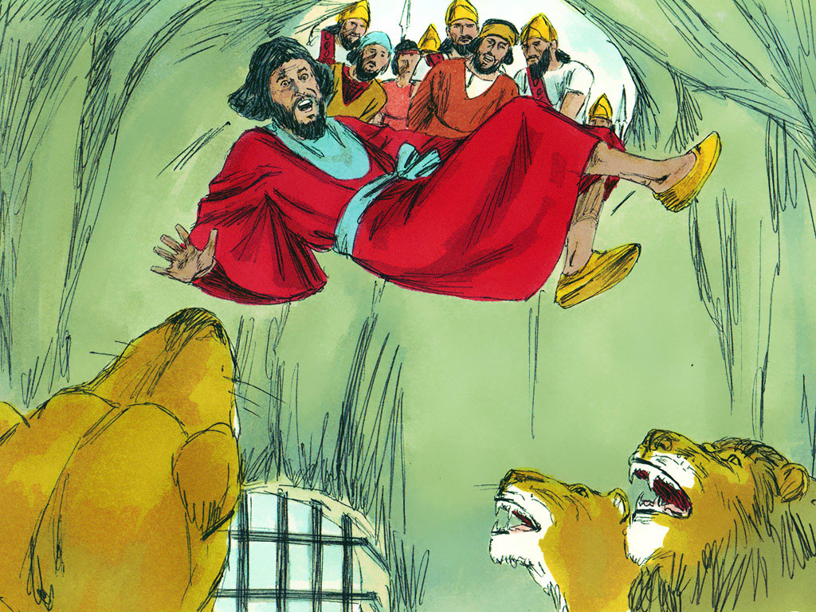
Notes:
Entonces el rey ordenó que trajeran a Daniel y lo echaran al foso de los leones. Pero antes que se cumpliera la sentencia, el rey le dijo a Daniel:
—¡Que tu Dios, a quien sirves con tanta fidelidad, te salve!
En cuanto Daniel estuvo en el foso, trajeron una piedra y la pusieron sobre la boca del foso, y el rey la selló con su sello real y con el sello de las altas personalidades de su gobierno, para que también en el caso de Daniel se cumpliera estrictamente lo establecido por la ley. Después el rey se fue a su palacio y se acostó sin cenar y sin entregarse a sus distracciones habituales; además, no pudo dormir en toda la noche.

Slide 18
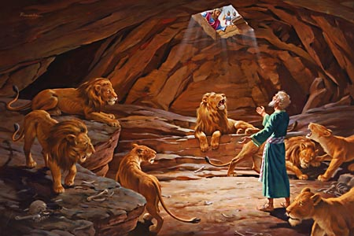
Notes:
Tan pronto como amaneció, se levantó y fue a toda prisa al foso de los leones. Cuando el rey estuvo cerca, llamó con voz triste a Daniel, diciendo:
—Daniel, siervo del Dios viviente, ¿pudo tu Dios, a quien sirves con tanta fidelidad, librarte de los leones?
Y Daniel le respondió:
—¡Que viva Su Majestad para siempre! Mi Dios envió su ángel, el cual cerró la boca de los leones para que no me hicieran ningún daño, pues Dios sabe que soy inocente y que no he hecho nada malo contra Su Majestad.
Entonces el rey se alegró mucho y ordenó que sacaran del foso a Daniel. Cuando lo sacaron, no le encontraron ninguna herida, porque tuvo confianza en su Dios. Después, por orden del rey, fueron traídos los hombres que habían acusado a Daniel, y junto con sus mujeres y sus hijos fueron echados al foso de los leones; y aún no habían llegado al fondo cuando ya los leones se habían lanzado sobre ellos y los habían despedazado.

Slide 19
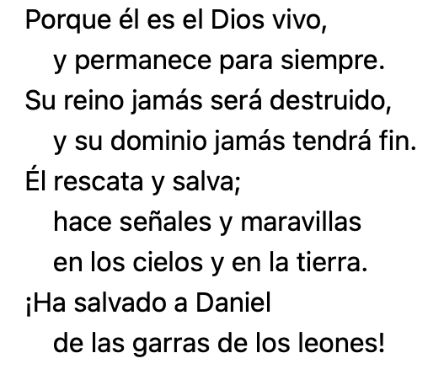
Notes:
Entonces el rey Darío escribió a la gente de todas las naciones y lenguas de la tierra, diciéndoles: «Deseo a ustedes paz y prosperidad, y ordeno y mando que en todo mi imperio se respete y reverencie al Dios de Daniel.
Porque él es el Dios vivo, y permanece para siempre. Su reino jamás será destruido, y su dominio jamás tendrá fin. ²⁷ Él rescata y salva; hace señales y maravillas en los cielos y en la tierra. ¡Ha salvado a Daniel de las garras de los leones!
Y Daniel siguió siendo una alta personalidad del gobierno en el reinado de Darío, y también en el reinado de Ciro, rey de Persia.

Slide 20
Las Cuatro C
Captar
Contar
Considerar: Con seis preguntas, repasamos los hechos de la historia
Consolidar
Notes:
Considerar Estas preguntas son muy útiles para estudiar cualquier historia bíblica, en un grupo o solo. Es la oración de Academia Cristo que ustedes las usen con sus propios familiares, conocidos y en un Grupo Sembrador (un grupo de evangelismo) un día.

Slide 21
Lección 5: Daniel en el Foso de los Leones
(Daniel 6)
Objetivos | Objectives
1 | Usar el método de las 4 “C” para leer y entender Daniel 6
2 | Practicar el paso de “Considerar” en grupos pequeños
Notes:
Actividad de Grupos Pequeños
Cómo las preguntas de Considerar son el enfoque de este curso, deseamos dar los estudiantes tiempo para practicarlos sin la ayuda del profesor. Explique a los estudiantes que van a platicar las preguntas de Considerar en grupos pequeños. Elije un guía para cada grupo que va a leer las preguntas. La meta es tener las mismas repuestas como el profesor cuando regresan a la sala principal de Zoom. Recuerden los estudiantes de las preguntas antes de que empiecen. Dar los estudiantes 8 minutos para esta actividad. Si necesites ayuda con la logística de crear salas pequeñas en Zoom, se puede pedir ayuda del Director Académico de Academia Cristo.

Slide 23
Considerar – Daniel 6
1. ¿Quiénes son los personajes de esta historia?
Notes:
1. ¿Quiénes son los personajes de esta historia?
El Rey Darío, el Rey de Persia que conquistó los babilonios (6:1)
Ciento veinte sátrapas y tres administradores (6:1)
Daniel, nombrado uno de los tres administradores/gobernadores sobre los 120 sátrapas.
El ángel de Dios (6:22)

Slide 24
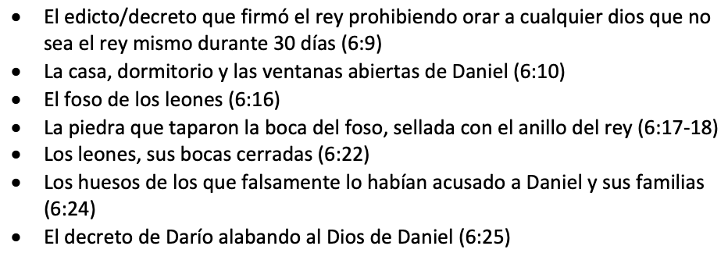
Considerar – Daniel 6
2. ¿Cuáles son los objetos de esta historia?
Notes:
2. ¿Cuáles son los objetos de esta historia?
El edicto/decreto que firmó el rey prohibiendo orar a cualquier dios que no sea el rey mismo durante 30 días (6:9)
La casa, dormitorio y las ventanas abiertas de Daniel (6:10)
El foso de los leones (6:16)
La piedra que taparon la boca del foso, sellada con el anillo del rey (6:17-18)
Los leones, sus bocas cerradas (6:22)
Los huesos de los que falsamente lo habían acusado a Daniel y sus familias (6:24)
El decreto de Darío alabando al Dios de Daniel (6:25)

Slide 25
Considerar – Daniel 6
3. ¿Dónde ocurrió esta historia?
Notes:
3. ¿Dónde ocurrió la historia?
Babilonia
El palacio del rey, la casa de Daniel, y el foso de leones

Slide 26
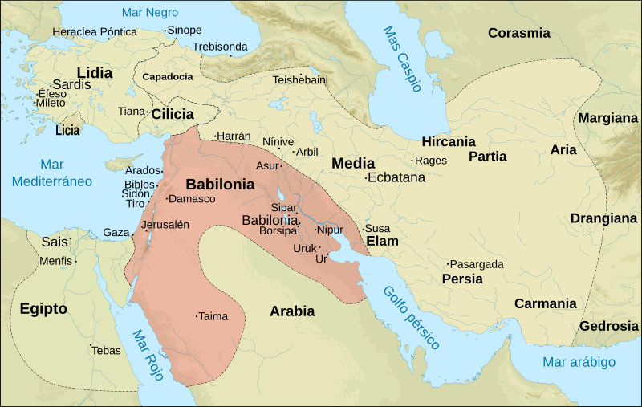

Slide 27
Considerar – Daniel 6
4. ¿Cuándo ocurrió esta historia?
Notes:
4. ¿Cuándo ocurrió la historia?
Durante el reino de Darío

Slide 28
Considerar – Daniel 6
5. ¿Cuál es el problema?
Notes:
5. ¿Cuál es el problema?
Daniel les cae mal a los otros oficiales (a lo mejor por no ser corrupto, por su fe, y por ser extranjero, también). Surgen envidias y quieren deshacerse de él.
Es ilegal orar al Dios verdadero. ¿Qué hará Daniel, quien tiene la costumbre de orar tres veces a su Dios con la ventana abierta?
¿Daniel sobrevivirá el foso de los leones?

Slide 29
Considerar – Daniel 6
6. ¿Se soluciona el problema?
Notes:
6. ¿Se soluciona el problema?
Dios salva a Daniel. Los enemigos son echados a los leones. El nombre de Dios es glorificado.

Slide 30
Las Cuatro C
Captar
Contar
Considerar
Consolidar: Con cuatro preguntas, resaltamos el pecado, las buenas noticias de Dios, y la aplicación para nuestras vidas

Slide 31
Consolidar- Daniel 6
1. ¿Cuál es el punto principal de la historia?
Aun en tierra extranjera y hostil, Dios protegió y bendijo a Daniel, quien, por obra del Espíritu Santo, permaneció fiel.
Notes:
1. ¿Cuál es el punto principal de la historia?
Aun en tierra extranjera y hostil, Dios protegió y bendijo a Daniel, quien, por obra del Espíritu Santo, permaneció fiel.

Slide 32
Consolidar - Daniel 6
2. ¿Qué pecado veo en esta historia y confieso en mi vida?
Notes:
2. ¿Qué pecado veo en esta historia y confieso en mi vida?
El pecado de ir en pos a los deseos de la gente que va en contra de la voluntad de Dios.
La cobardía
Faltarles el respecto a los gobernantes de este mundo.
O, por el otro lado, poner mi confianza en la política y creer que los políticos van a salvarnos.

Slide 33
Consolidar- Daniel 6
3. ¿En que versos y palabras de esta historia veo el amor de Dios para conmigo?
Notes:
3. ¿En qué versos y palabras de esta historia veo el amor de Dios para conmigo?
Dios ya nos ha salvado del león rugiente que busca devorarnos (Satanás). 1 Pedro 5:8 ⁸ Practiquen el dominio propio y manténganse alerta. Su enemigo el diablo ronda como león rugiente, buscando a quién devorar.
Bien Dice Pablo: « 17 Pero el Señor estuvo a mi lado y me dio fuerzas para que por medio de mí se llevara a cabo la predicación del mensaje y lo oyeran todos los paganos. Y fui librado de la boca del león. 18 El Señor me librará de todo mal y me preservará para su reino celestial. A él sea la gloria por los siglos de los siglos. Amén.» (2 Timoteo 4:17-18)
Dios dirige los asuntos de su creación para que todo haga su voluntad y obre para el bien de su iglesia. Jeremías observa: “Señor, yo sé que el hombre no es dueño de su destino, que no le es dado al caminante dirigir sus propios pasos” (Jer. 10:23). Las cosas no ocurren por casualidad en este mundo, Dios gobierna los asuntos de este mundo.

Slide 34
Consolidar- Daniel 6
4. ¿Qué pediré que Dios obre en mí para poner en práctica esta palabra de Dios?
Notes:
4. ¿Qué pediré que Dios obre en mí para poner en práctica esta palabra de Dios?
Que Dios nos dé la fuerza para obedecerle aun cuando otros nos presionan a desobedecerle.) Dios pudo haber permitido que los leones mataran a Daniel, y aun así hubiera bendecido a Daniel al traerle al cielo. A veces los cristianos son lastimados o incluso matados porque permanecen fieles al verdadero Dios.
Usar esta historia con creyentes bajo ataque, siendo perseguidos.

Slide 35
Preguntas? Comentarios?

Slide 36
La Tarea
Ver el video 6
Leer el libro de Ester en sus Biblias, y vamos a poner nuestra atención en Ester 4:15-5:9, 7:1-8:12
Notes:
https://www.pexels.com/photo/cell-phone-hands-touchscreen-writing-1542099/

Slide 37
La Bendición
Notes:
El Señor te bendiga y te guarde. Haga el Señor resplandecer su rostro sobre ti y tenga de ti misericordia. Vuelve el Señor su rostro a ti, y te conceda la paz. Amén.

Slide 38
Notes:
Despedidas

Slide 39
El Exilio en Babilonia

Slide 40
La Vida en Exilio
Jeremías 29:4-7«Así ha dicho el Señor de los ejércitos y Dios de Israel, a todos los cautivos que permití que fueran llevados de Jerusalén a Babilonia: ⁵ “Construyan casas, y habítenlas; planten huertos y coman de sus frutos. ⁶ Cásense, y tengan hijos e hijas; den mujeres a sus hijos, y maridos a sus hijas, para que tengan hijos e hijas; y multiplíquense allá. ¡No se reduzcan en número! ⁷ Procuren la paz de la ciudad a la que permití que fueran llevados. Rueguen al Señor por ella, porque si ella tiene paz, también tendrán paz ustedes.”
Notes:
3. El Exilio en Babilonia
Los Babilonios conquistaron Jerusalén. A muchos se los llevaron como cautivos a Babilonia. Estas instrucciones Dios les dio por medio del profeta Jeremías:
Jeremías 29:4-11 «Así ha dicho el Señor de los ejércitos y Dios de Israel, a todos los cautivos que permití que fueran llevados de Jerusalén a Babilonia: 5 “Construyan casas, y habítenlas; planten huertos y coman de sus frutos. 6 Cásense, y tengan hijos e hijas; den mujeres a sus hijos, y maridos a sus hijas, para que tengan hijos e hijas; y multiplíquense allá. ¡No se reduzcan en número! 7 Procuren la paz de la ciudad a la que permití que fueran llevados. Rueguen al Señor por ella, porque si ella tiene paz, también tendrán paz ustedes.”
O sea, Dios dice que los va a bendecir allí en Babilonia. Que hagan sus vidas.
Los judíos exiliados hicieron caso. Prosperaron, pero aun así anhelaban regresar a su tierra. Había muchos cambios para ellos. El arameo empezó a ser la lengua más común (en lugar del hebreo puro). Daniel y Esdras fueron escritos, una parte en hebreo, y otra parte en arameo. (Daniel 2:4—7:28; Esdras 4:8—6:18 están en arameo)

Slide 41
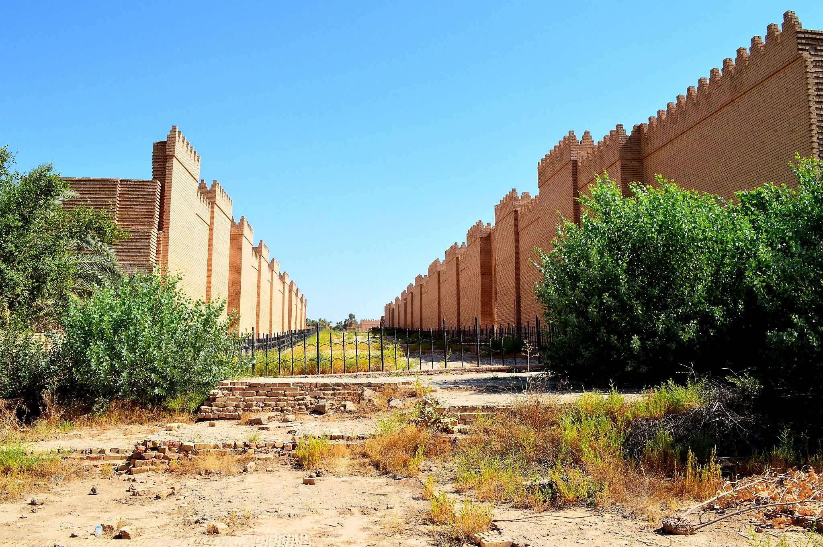
Babilonia
Notes:
La ciudad de Babilonia ya tenía más de mil años en ese entonces. Ocupaba los dos lados del río Éufrates. Tenía muros protectores.

Slide 42
Notes:
El zigurat era el templo al dios principal de Babilonia, Marduk.
https://www.flickr.com/photos/jmcfall/46769923

Slide 43
Los Jardines Colgantes de Babilonia
Notes:
¿Han escuchado de los Jardines Colgantes de Babilonia? Se consideran una de las Siete Maravillas del Mundo Antiguo.
Los babilonios eran conocidos por su sabiduría, astronomía, y conocimiento científico. Daniel y sus tres amigos también fueron preparados como “magos” o sabios. Es muy posible que, por medio de Daniel y otros exiliados, los babilonios y los persas llegaron a conocer las profecías del Mesías. De esta forma puede ser que los magos, procedentes del oriente, hayan reconocido la señal de una nueva estrella como la señal del nacimiento del Salvador más de quinientos años después.(Lección 23, Fondo Bíblico por Dr. Glen Thompson, disponible aquí: https://cristopalabradevida.com/fondo-biblico/)
https://commons.wikimedia.org/wiki/File:Hanging_Gardens_of_Babylon_by_Ferdinand_Knab_(1886).png

Slide 44
Los cristianos y el gobierno
Notes:
En esta historia Daniel, un creyente fiel, trabajaba en gobierno en una nación pagana. Hoy en día, ¿pueden los creyentes servir en gobierno?

Slide 45
Los Creyentes en Gobierno
Notes:
La iglesia y el estado (gobierno civil) tienen diferentes cabezas, misiones, y medios de operación.
Sí, es posible que sus trabajos se mezclen en algunos puntos (cuidar a los pobres, enfermos, ancianos, y huérfanos, la educación serían unos ejemplos). Pero no hay que confundir el asunto.

Slide 46
Creyentes en Gobierno
Oraremos por los gobernantes
Les debemos respeto e impuestos
Las leyes se nos aplican
Notes:
Oraremos por los gobernantes, sin importar lo buenos o malos que sean (1 Timoteo 2).
Le debemos respeto (e impuestos) al gobierno (“den al César lo que es del César”).
Las leyes del gobierno se nos aplican a nosotros. Solo si piden que pequemos vamos a desobedecer las leyes. (Romanos 13)

Slide 47
Creyentes en Gobierno
Notes:
Los cristianos se pueden involucrar en la política; su motivo será el deseo de servir a los conciudadanos en respuesta al amor de Dios por nosotros. Las Confesiones Luteranas dicen:
Respecto al estado y al gobierno civil se enseña que toda autoridad en el mundo, todo gobierno ordenado y las leyes fueron creados e instituidos por Dios para el buen orden. Se enseña que los cristianos, sin incurrir en pecado, pueden tomar parte en el gobierno y en el oficio de príncipes y jueces; asimismo, decidir y sentenciar según las leyes imperiales y otras leyes vigentes, castigar con la espada a los malhechores, tomar parte en guerras justas, comprar y vender, prestar juramento cuando se exija, tener propiedad, contraer matrimonio; etc. (Confesión de Augsburgo Artículo XVI: 1,2)
Capítulo 29, De Tal Manera Amó Dios al Mundo, Prof. Lyle Lange

